Slide 1
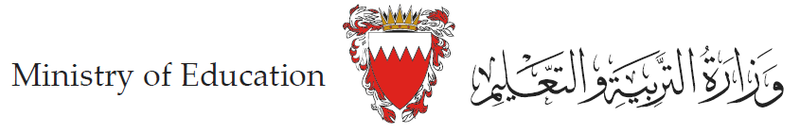
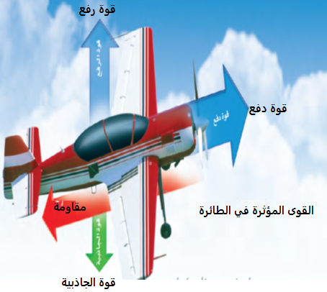
العلوم | المادة
السادس الابتدائي | الصف
الثاني | الفصل الدراسي
العاشر(القوى والحركة) | الفصل
القوى وقوانين نيوتن | الدرس الثاني

Slide 2

القوى وقوانين نيوتن
العلوم - الصف السادس الابتدائي
أهداف الدرس
(1) – بيانُ كيف تؤثرُ القوى في الحركةِ.
(2) – توضيحُ أثر كلِّ من الجاذبيةِ والاحتكاكِ في الحركة.
(3) – بيانُ قوانينِ نيوتن الثلاثة في الحركةش.
وزارة التربية والتعليم – الفصل الدراسي الثاني 2023-2024م

Slide 3
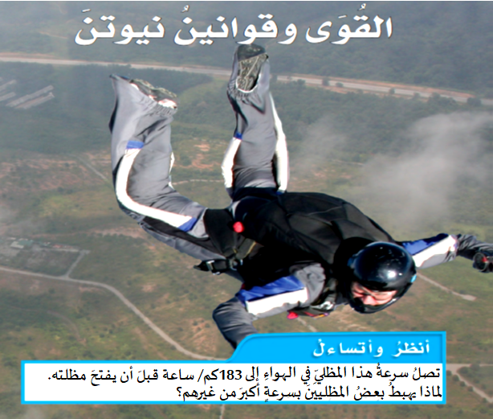
القوى وقوانين نيوتن
العلوم - الصف السادس الابتدائي
القوى وقوانين نيوتن
وزارة التربية والتعليم – الفصل الدراسي الثاني 2023-2024م

Slide 4
القوى وقوانين نيوتن
العلوم - الصف السادس الابتدائي
أثر القوى في الحركة
ما القوى؟
القوة:أيُّ عمليةِ دفعٍ أو سحبٍ يؤثرُ بها جسمٌ في جسمٍ آخر.السحب والشد والرفع والدفع كلها تعبرُ عن القوة.
تقاس القوة بوحدةِ نيوتن. وعند تمثيلِ القوة بالرسمِ، نرسمُ سهمًا للتعبيرِ عن مقدارِ القوةِ واتجاهها.
تنشأ العديدُ من القوى عندَ وجودِ تلامس بينَ الأجسامِ.
هناك قوى أخرى تؤثرُ دون وجودِ تلامس بين الأجسامِ مثل قوة المغناطيسية الأرضية التي تؤثرُ في الإبرة المغناطيسة وتحركها حتى يشيرُ طرفاها إلى اتجاه الشمالِ والجنوب الجغرافي دون تلامس الإبرة والأرض.
يوجدُ أنواعٌ أخرى من القوى تشتركُ في أنها قوى دفعٍ أو سحبٍ من ذلك قوة الطفو.
تعملُ قوة الطفو على رفعِ الموادِّ الأقلِّ كثافةً أعلى الموادِّ الأكثر كثافة.
وزارة التربية والتعليم – الفصل الدراسي الثاني 2023-2024م

Slide 5
القوى وقوانين نيوتن
العلوم - الصف السادس الابتدائي
أثر القوى في الحركة
ما القوى؟
تؤثرُ في الطائرة في الشكلِ المجاورِ مجموعةٌ من القوى تتمثلُ في:
قوةُ الدفع: مجموعة القوى التي تؤثرُ بها محركات الطائرة ، فتعمل على اندفاعها للأمامِ.
قوةُ الرفعِ: وتكونُ عندما يمرُ الهواءُ حولَ الأجنحةِ بسرعةٍ كبيرةٍ فترتفع للأعلى.
قوةُ المقاومة: وتعملُ على تقليلِ سرعةِ الطائرةِ.
قوةُ الجاذبية: وزنُ الطائرة.
ولكي ترتفعَ الطائرةُ إلى أعلى، يجبُ أن تكونَ قوةُ الرفعِ أكبرَ من وزنِ الطائرةِ(قوةِ الجاذبيةِ).
ولكي تندفعَ إلى الأمامِ، ينبغي أن تكونَ قوةُ الدفعِ أكبرُ من المقاومةِ.
يمكن استخدام القوى في مجالاتٍ مختلفةٍ مثلُ سحقِ الأجسامِ، أو سحبها، أو طرقها، أو ثنيها، كأن تضغط على علبةِ الألومنيوم وتغيرُ شكلها. وكلما زادت قساوة المادةِ احتجنا إلى قوةٍ أكبرَ لتغييرِ شكلها.
وزارة التربية والتعليم – الفصل الدراسي الثاني 2023-2024م

Slide 6
القوى وقوانين نيوتن
العلوم - الصف السادس الابتدائي
أثر القوى في الحركة
ما القوى؟
عند استخدامِ القوى لتغييرِ الحالةِ الحركيةِ للأجسامِ، فإنها تحركُ الأجسام الساكنة، أوتزيد من سرعتها، أو تبطؤها، أو توقف حركتها أو تغيرُ من اتجاه حركتها.
في جميعِ الحالاتِ السابقةِ، أكسبتُ القوةُ الأجسامَ التي أثرت فيها تسارعًا.
يعتمدُ التسارعُ المكتسب على مقدارِ القوةِ، وزمن تأثيرها.
بعض القوى يؤثر في الأجسام فترةً قصيرةً من الزمن ويكسبها تسارعًا كبيرًا، مثالُ ذلك عندما يضربُ لاعبُ الجولفِ الكرة بمضربه.
من القوى ما يؤثرُ بشكلٍ مستمرٍّ لزمنٍ طويلٍ، ويكسبها تسارعًا قليلًا نسبيًا، مثالُ ذلك القوةُ المؤثرةُ في المنطادِ.
وزارة التربية والتعليم – الفصل الدراسي الثاني 2023-2024م

Slide 7
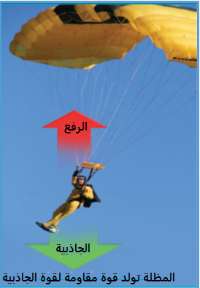
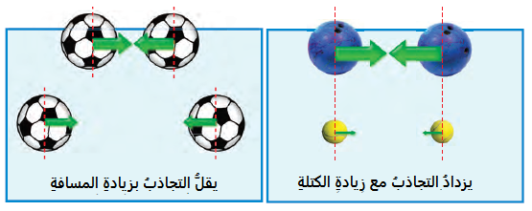
القوى وقوانين نيوتن
العلوم - الصف السادس الابتدائي
الجاذبية والاحتكاك
ما الجاذبية وما الاحتكاك؟
الجاذبيةُ الارضيةُ تجعلُ الأجسامَ تسقطُ في اتجاهِ الأرض.
الجاذبيةُ: قوةٌ تجذبُ جميعَ الأجسامِ بعضها في اتجاهِ بعض.
عندَ قذفِ كرةٍ إلى أعلى، فإنَّ قوى الجاذبية المتبادلة بين الكرةِ والأرضِ تعملُ على اسقاطها نحوها.
اعتقدَ اسحق نيوتن أن الأجسامَ تجذبُ بعضُها بعضًا، وأن هذه الجاذبيةُ تعتمدُ على (كتلةِ كلٍّ من الجسمينِ المتجاذبينِ، المسافةِ بينهما) كلما زادت كتلة كل منهما زادَ التجاذبُ بينهما، وكلما زادت المسافة بينهما قلَّ التجاذبُ.
إذا وضعتَ كرتي سلة متجاورتين على مسافةِ سنتمترات من بعضهما تكونُ قوةُ الجاذبيةِ بينهما صغيرة بسبب صغر الكتل لهما.
أما الأجسامُ الكبيرةُ مثلُ الأقمارِ والكواكبِ والنجومِ فكتلها هائلة وجاذبيتها محسوسة.
قوةُ الجاذبيةُ بين القمرِ والأرضِ 200 بليون بليون نيوتن.
وزارة التربية والتعليم – الفصل الدراسي الثاني 2023-2024م

Slide 8
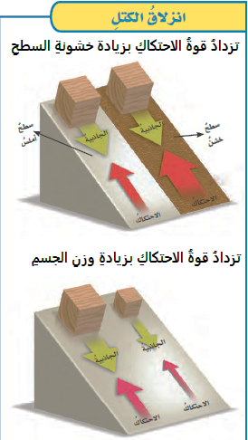
القوى وقوانين نيوتن
العلوم - الصف السادس الابتدائي
الجاذبية والاحتكاك
ما الجاذبية وما الاحتكاك؟
الاحتكاك: قوةٌ تعيقُ حركةَ الأجسامِ، تنشأُ بينَ سطحي جسمين متلامسين في أثناءِ حركةِ أحدهما بالنسبةِ للآخر. لذا يعدُ الاحتكاكُ من قوى المقاومةِ.
تعتمدُ قوةُ الاحتكاكِ على(ملمسِ سطحي الجسمينِ المتلامسينِ، والقوةِ التي يضغطُ بها كلٌ من الجسمينِ على الآخرِ).
تحريكُ جسمٍ على سطحٍ أملس أسهلُ من تحريكه على سطحٍ خشنٍ، كما أن قوةَ الاحتكاكِ تزدادُ بزيادةِ وزنِ الجسمِ المتحركِ، وزيادةِ الضغطِ على سطوحِ الأجسامِ.
وعادة ما ترتفعُ درجةُ حرارةِ السطحِ الذي يحدثُ عليه الاحتكاك، فمثلًا نشعرُ بدفءِ اليدينِ عندَ فركهما، فالاحتكاكُ بين الكفينِ يبطئ حركتهما وينتجُ حرارةً.
وزارة التربية والتعليم – الفصل الدراسي الثاني 2023-2024م

Slide 9
القوى وقوانين نيوتن
العلوم - الصف السادس الابتدائي
الجاذبية والاحتكاك
ما الجاذبية وما الاحتكاك؟
من الشكلِ المجاور نجدُ أن الاحتكاك على السطحِ البني الخشن أكبر من الاحتكاك على السطح الأملس وحجم السهم الأحمر يدل على ذلك في الشكلِ الأول.
كذلك يزيدُ الاحتكاكُ بزيادةِ وزنِ الجسمِ كما يدلُ على ذلك حجمُ السهمِ الأحمر في الشكل الثاني.
مقاومةُ الهواءِ:
تنتج من اصطدامِ الجسمِ المتحركِ بالهواءِ، فيعمل الهواءُ على إبطاءِ حركته، فكلما زادت سرعة الجسمِ زادت مقاومةُ الهواء.
السوائلُ أيضًا تُنتجُ قوةَ اعاقةِ للاجسامِ المتحركةِ، فالماءُ يقاومُ حركة القاربِ ويبطئ سرعته. كذلك قوة السحب المؤثرةُ في الطائرةِ والناتجة عن مقاومةِ الهواءِ.
السطوح ذاتِ المساحةِ الكبيرةِ تزيد مقاومةِ الهواءِ، فلو حملت لوحًا عريضًا وسرت به عكس اتجاه الرياح ستشعرُ أن الرياح تسحبك إلى الخلف ولو أسقطتَ قلمًا وريشةً من مكانٍ مرتفعٍ، فإن القلمَ يسقط بسرعةٍ أكبر من الريشة، ويسقطان بنفسِ السرعة لو انعدمِ وجود الهواءِ.
وزارة التربية والتعليم – الفصل الدراسي الثاني 2023-2024م

Slide 10
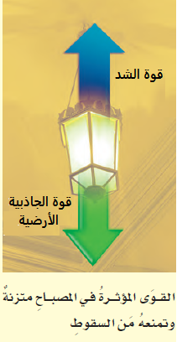
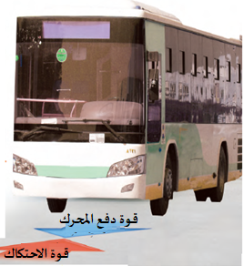
القوى وقوانين نيوتن
العلوم - الصف السادس الابتدائي
قوانين نيوتن
ما القانون الأول لنيوتن في الحركة؟
القوى المتزنة: عندما تؤثرُ قوى في جسمٍ دونَ أن تغيرَ من حالته الحركيةِ فتعملُ هذه القوى في اتجاهاتٍ متعاكسةٍ فتلغي بعضُها بعضًا.
مثالُ ذلكَ المصباحُ المعلقُ في سقفَ الغرفةِ، فإن قوة الشدفي الخيطِ الذي يسحبُ المصباحَ لأعلى تساوي قوة الجاذبيةِ التي تسحبُ المصباحَ لأسفلَ (وزن المصباح).
القوى التي تؤثرُ في جسمٍ ساكنٍ دائمًا تكون متزنة، ويمكن للقوى المتزنة أن تؤثر في جسمٍ متحركٍ بسرعةٍ ثابتةٍ، مثال ذلك أن تسير حافلةٍ بسرعةٍ ثابتةٍ وبخطٍ مستقيمٍ.
هناك قوى تؤثرُ في الحافلةِ هي قوةُ دفعِ المحركِ وقوةُ الاحتكاكِ.على افتراضِ أن هاتين القوتين هما الوحيدتانِ المؤثرتانِ في الحافلةِ، تكونانِ متزنتانِ مادامت الحافلةُ تسيرُ بسرعةٍ ثابتةٍ وبخطٍ مستقيم،
اذا زادت قوة الدفعِ تزيدُ سرعةُ الحافلةِ فتصبحُ القوى المؤثرة في الحافلةِ غير متزنة.
وزارة التربية والتعليم – الفصل الدراسي الثاني 2023-2024م

Slide 11
القوى وقوانين نيوتن
العلوم - الصف السادس الابتدائي
قوانين نيوتن
ما القانون الأول لنيوتن في الحركة؟
قانون نيوتن الأول: الجسمُ الساكنُ يبقى ساكنًا، والجسمُ المتحركُ يبقى متحركًا بالسرعةِ والاتجاه نفسيهما مالم تؤثرُ فيهما قوى غيرُ متزنةٍ.
هذا يعني أنه إذا أثرت قوى متزنةٌ في الجسم، فإنه اذا كان ساكنًا يبقى ساكنًا، والجسم المتحركُ بسرعةٍ ثابتةٍ مقدارًا واتجاهًا يبقى كذلك، وذلك لأن القوى المؤثرة فيه متزنة.
أما إذا تغيرتِ الحالةُ الحركيةُ للجسمِ فلابد من وجود قوى غير متزنة أثرت فيه.
هذه الخاصيةُ في الأجسامِ التي تجعلها تقاومُ أيَّ تغييرٍ في حالتها الحركيةِ تسمَّى القصور الذاتيِّ وحسبَ هذة الخاصية تكون الأجسامُ غيرَ قادرةٌ على تغييرِ حالتها الحركيةِ من تلقاءِ نفسها.
وزارة التربية والتعليم – الفصل الدراسي الثاني 2023-2024م

Slide 12
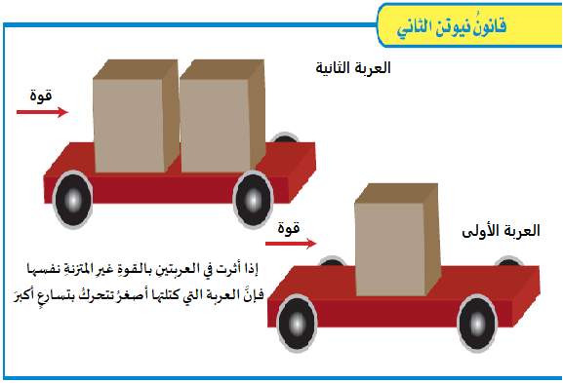
القوى وقوانين نيوتن
العلوم - الصف السادس الابتدائي
قوانين نيوتن
ما القانون الثاني لنيوتن في الحركة؟
إذا أثرت قوةٌ غيرُ متزنةٍ في جسمٍ فاكسبته تسارعًا يزدادُ بزيادةِ القوةِ غيرِ المتزنةِ، ويقلُّ بزيادةِ كتلة الجسم.
بالنظرِ إلى العربتينِ في الشكلِ المجاورِ:
ستتحركُ العربةُ الأولى بتسارعٍ أكبرَ إذا أثرت في العربتينِ القوة نفسها لأنَّ كتلتها هي الأصغر.
إذا اردتُ تحريك العربتينِ بالتسارعِ نفسهِ سوفَ أحتاجُ إلى قوةٍ أكبرَ لتحريكِ العربةِ الثانيةِ، لأنَّ كتلتها أكبر.
نتيجة:تسارعُ الجسمِ يزدادُ بزيادةِ القوةِ التي تؤثرُ فيه، ويقلُّ بزيادةِ كتلته.أي أن سببَ التسارعِ هو وجودُ قوةٍ غير متزنةٍ تؤثرُ في الجسمِ.
وزارة التربية والتعليم – الفصل الدراسي الثاني 2023-2024م

Slide 13
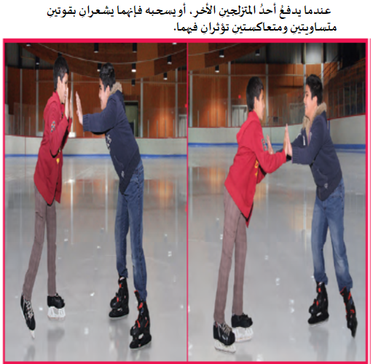
القوى وقوانين نيوتن
العلوم - الصف السادس الابتدائي
قوانين نيوتن
لكلَّ فعلٍ ردُ فعلٍ مساوٍ له في المقدارِ ومعاكسٌ له في الاتجاهِ.
ما القانون الثالث لنيوتن في الحركة؟
عندَ القيام بالتزلجِ إذا دفعتَ زميلك للأمامِ، فأنك تندفعُ إلى الخلفِ.
عندما يؤثرُ جسمٌ في جسمٍ آخر بقوةٍ فإنَّ الجسمَ الأخرَ يؤثرُ في الأولِ بقوةٍ مساويةٍ لها في المقدارِ ومضادةٍ لها في الاتجاه .
تسمَّى القوةُ التي يؤثرُ بها الجسمُ الأولُ (فعلًا)، والقوةُ التي أثرَ بها الجسمُ الثاني (رد الفعل).
القوةُ التي سببت اندفاعك إلى الخلفِ هي رد فعل للقوة التي دفعتَ بها زميلك للأمامِ.
توجدُ القوى في الطبيعةِ على صورةِ أزواجٍ من القوى المتساويةِ في المقدارِ والمتضادةِ في الاتجاه.
الكواكبُ في النظامِ الشمسي تؤثرُ بقوى متبادلة بعضها في بعضٍ.
يلاحظُ هذا القانون عند الجلوسِ على كرسي وعند ارتدار الاجسامِ التي ترتطمُ بالأرض.
وزارة التربية والتعليم – الفصل الدراسي الثاني 2023-2024م

Slide 14
القوى وقوانين نيوتن
العلوم - الصف السادس الابتدائي
النشاط التقييمي
أجب عن الأسئلة الآتية:
1- ما القوى التي تؤثرُ في الطائرةِ في الشكلِ المجاورِ؟
قوةُ الرفع، قوةُ الدفع، قوةُ الجاذبية الأرضيةِ، المقاومةُ.
2- ما القوى المؤثرةِ في جسمٍ طافٍ على سطحِ الماءِ؟ وهل هي متزنة؟
قوة الجاذبية نحوَ الأسفلِ وقوة الدفع(الطفو) نحوَ الأعلى، وهما متساويتان في المقدار ومتزنتانِ.
3- في لعبةِ شدِّ الحبلِ، إذا لم يستطع أحد الفريقين سحب الأخرفي اتجاه نقطةِ النهايةِ، فإن القوى التي يؤثر بها كل فريق في الآخر.
(د)- تكونُ غير متزنة | (ج)- تسببُ تسارع الفريقين | (ب)- تكونُ متزنة | (أ)- تسببُ تباطؤ حركة الفريقين
وزارة التربية والتعليم – الفصل الدراسي الثاني 2023-2024م

Slide 15
القوى وقوانين نيوتن
العلوم - الصف السادس الابتدائي
تابع/ النشاط التقييمي
4- التفكيرُ الناقدُ. ماذا يحدتُ للعالَمِ لولم يكن هناك احتكاكٌ؟
لا يمكن للأجسامِ المتحركةِ أن تتوقف، ولا يمكن المشي أو التحرك دون احتكاك.
5- كيف يفسر القانون الأول لنيوتن، عملَ حزامِ الأمانِ في السيارةِ في منعِ حدوثِ الإصاباتِ في حوادثِ الإصطدامِ؟
يحدثُ تناقصٌ فجائي في تسارعِ السيارة خلال التصادم،ويستمر الجسم بالحركة في خط مستقيم وقد يصطدمُ بزجاجِ السيارةِ الأمامي، فيعملُ حزامُ الأمانِ على اضافةِ قوةٍ تغيرُ من السرعةِ المتجهةِ للجسمِ تؤدي إلى الوقوف.
6-ماذا يحدث لتسارعِ جسمِ إذا ضاعفنا كلًا من كتلتهِ والقوةِ غيرُ المتزنة المؤثرةِ فيه؟
يبقى التسارعُ ثابتًا.
وزارة التربية والتعليم – الفصل الدراسي الثاني 2023-2024م

Slide 16
القوى وقوانين نيوتن
العلوم - الصف السادس الابتدائي
انتهى الدرس
وزارة التربية والتعليم – الفصل الدراسي الثاني 2023-2024م

